Slide 1
מערכת שידורים לאומית

Slide 2
שירה עברית מהמחצית הראשונה של המאה ה-20
אורן/ לאה גולדברג
מאור תמם שוע

Slide 3
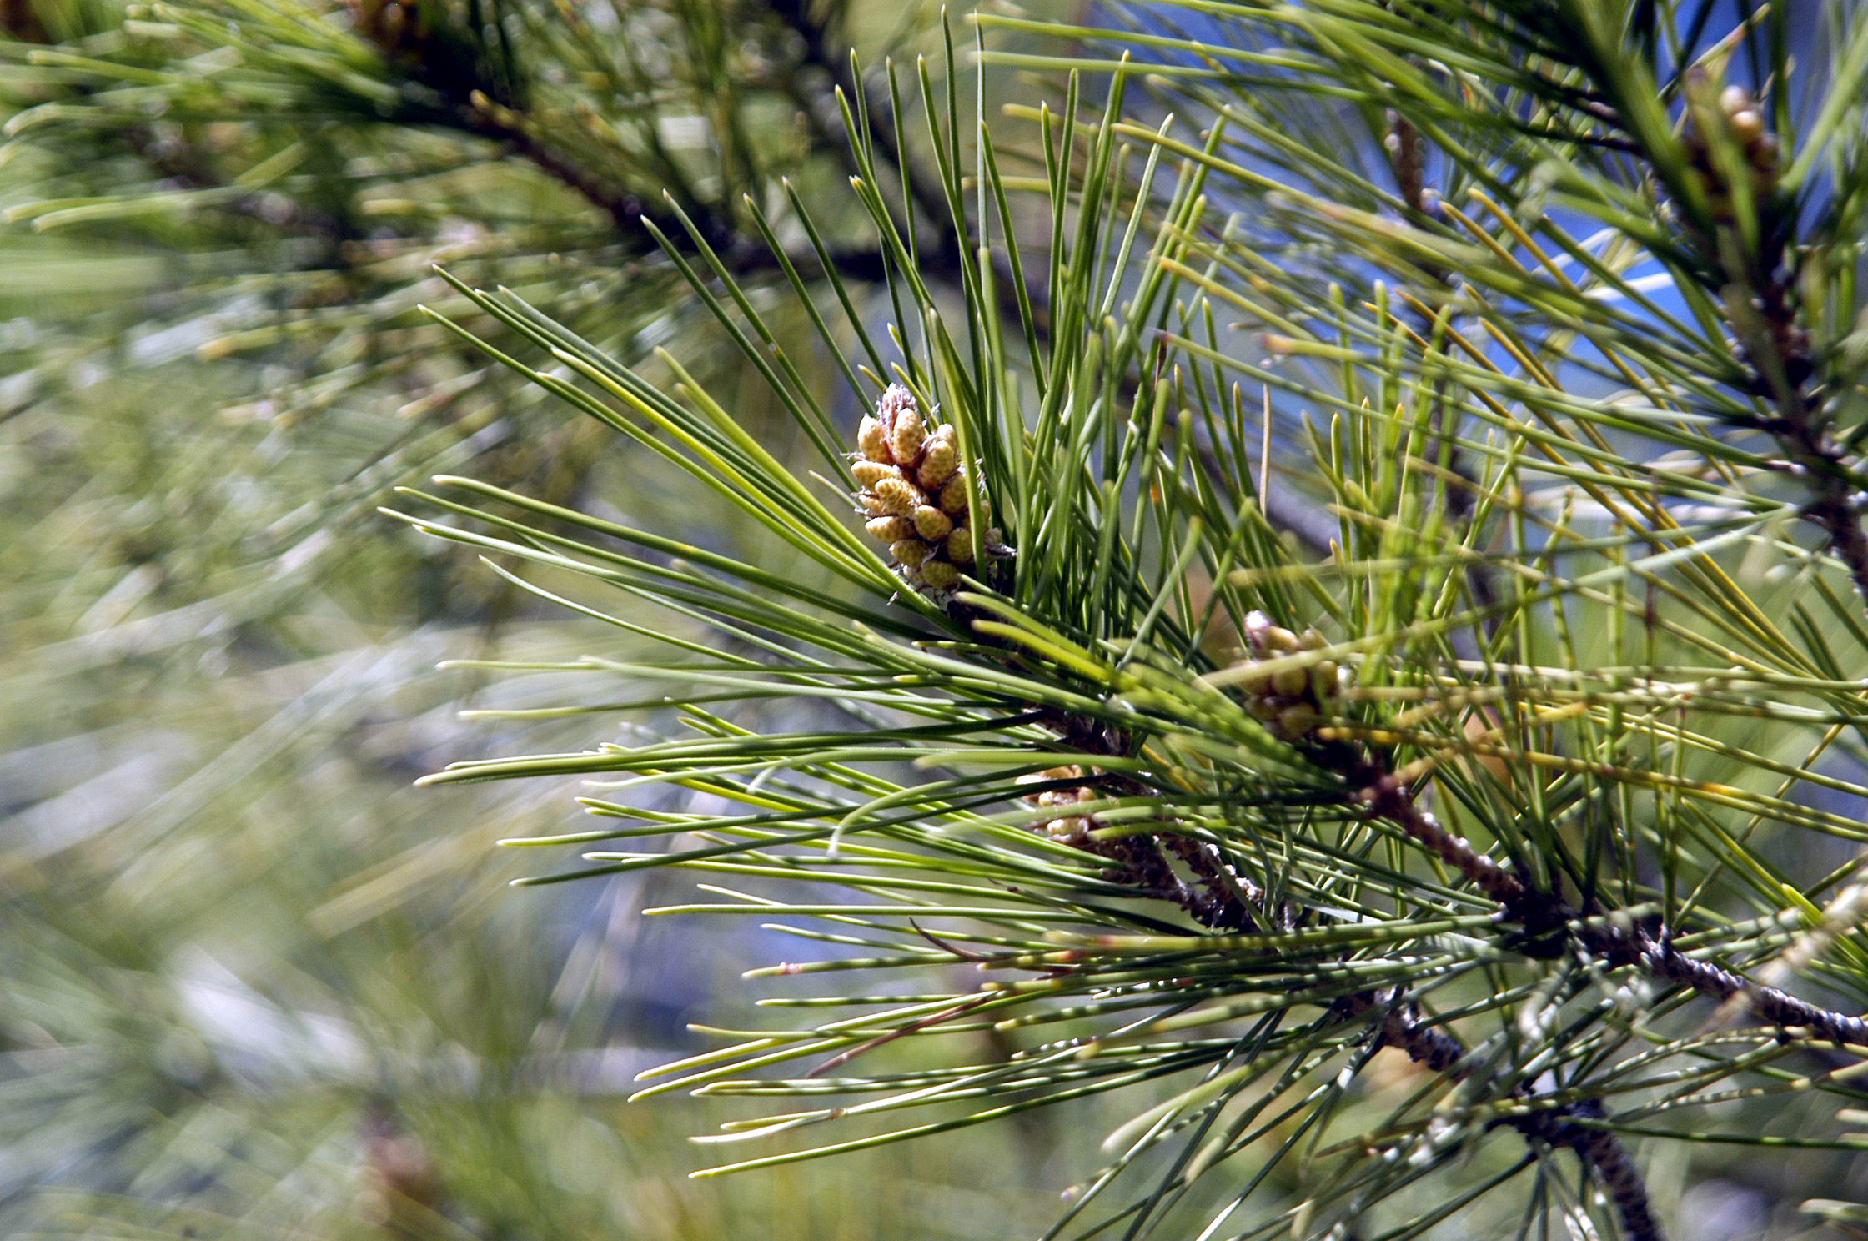
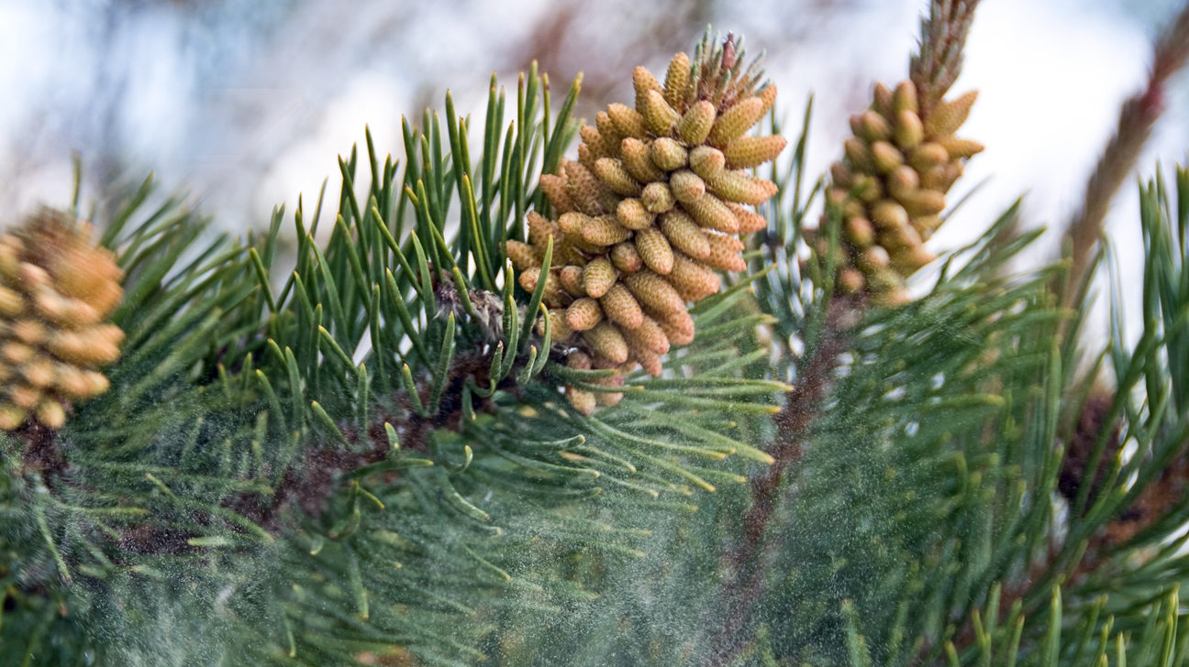
אורן
לאה גולדברג

Slide 4

חוויית הגירה

Slide 5

לאה גולדברג
לאה גולדברג נולדה בשנת 1911 בקניגסברג שבגרמניה וגדלה בקובנה שבליטא. היא הקדישה עצמה לקריאה ולכתיבה. בשנת 1935, עלתה לארץ ומיד הייתה לדמות ספרותית מוכרת, בזכות פרסום ספר שיריה הראשון "טבעות עשן". שיריה כבשו את לב הקוראים בזכות הכנות והמלאות הרגשית שאפיינו אותם.
מלבד בכתיבת שירה, עסקה לאה גולדברג גם בכתיבת פרוזה, דרמה וספרות לילדים. היא כתבה ספרי עיון בתורת הספרות, תרגמה יצירות מופת רבות ועבדה בהוראה, עריכה ובכתיבת ביקורות לספרות ולתיאטרון.
לאה גולדברג נפטרה בירושלים בשנת 1970 וזכתה בפרס ישראל לאחר מותה.

Slide 6

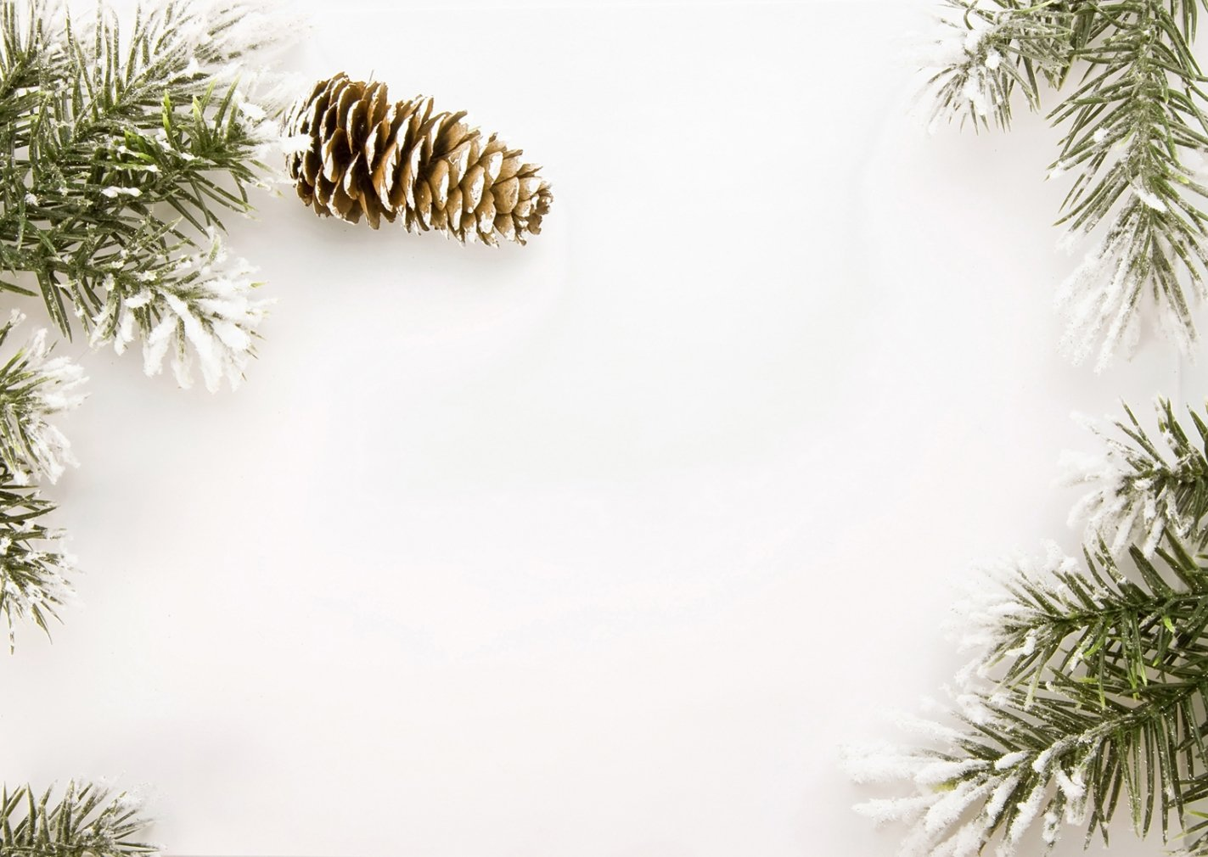
אורן/ לאה גולדברג
כָּאן לֹא אֶשְׁמַע אֶת קוֹל הַקּוּקִיָּה.
כָּאן לֹא יַחְבֹּשׁ הָעֵץ מִצְנֶפֶת שֶׁלֶג,
אֲבָל בְּצֵל הָאֳרָנִים הָאֵלֶּה
כָּל יַלְדוּתִי שֶׁקָּמָה לִתְחִיָּה.
צִלְצוּל הַמְּחָטִים: הָיֹה הָיָה
אֶקְרָא מוֹלֶדֶת לְמֶרְחַב-הַשֶּׁלֶג,
לְקֶרַח יְרַקְרַק כּוֹבֵל הַפֶּלֶג,
לִלְשׁוֹן הַשִּׁיר בְּאֶרֶץ נָכְרִיָּה.
אוּלַי רַק צִפֳּרֵי-מַסָּע יוֹדְעוֹת -
כְּשֶׁהֵן תְּלוּיוֹת בֵּין אֶרֶץ וְשָׁמַיִם -
אֶת זֶה הַכְּאֵב שֶׁל שְׁתֵּי הַמּוֹלָדוֹת.
אִתְּכֶם אֲנִי נִשְׁתַּלְתִּי פַּעֲמַיִם,
אִתְּכֶם אֲנִי צָמַחְתִּי, אֳרָנִים,
וְשָׁרָשַׁי בִּשְׁנֵי נוֹפִים שׁוֹנִים.

Slide 7

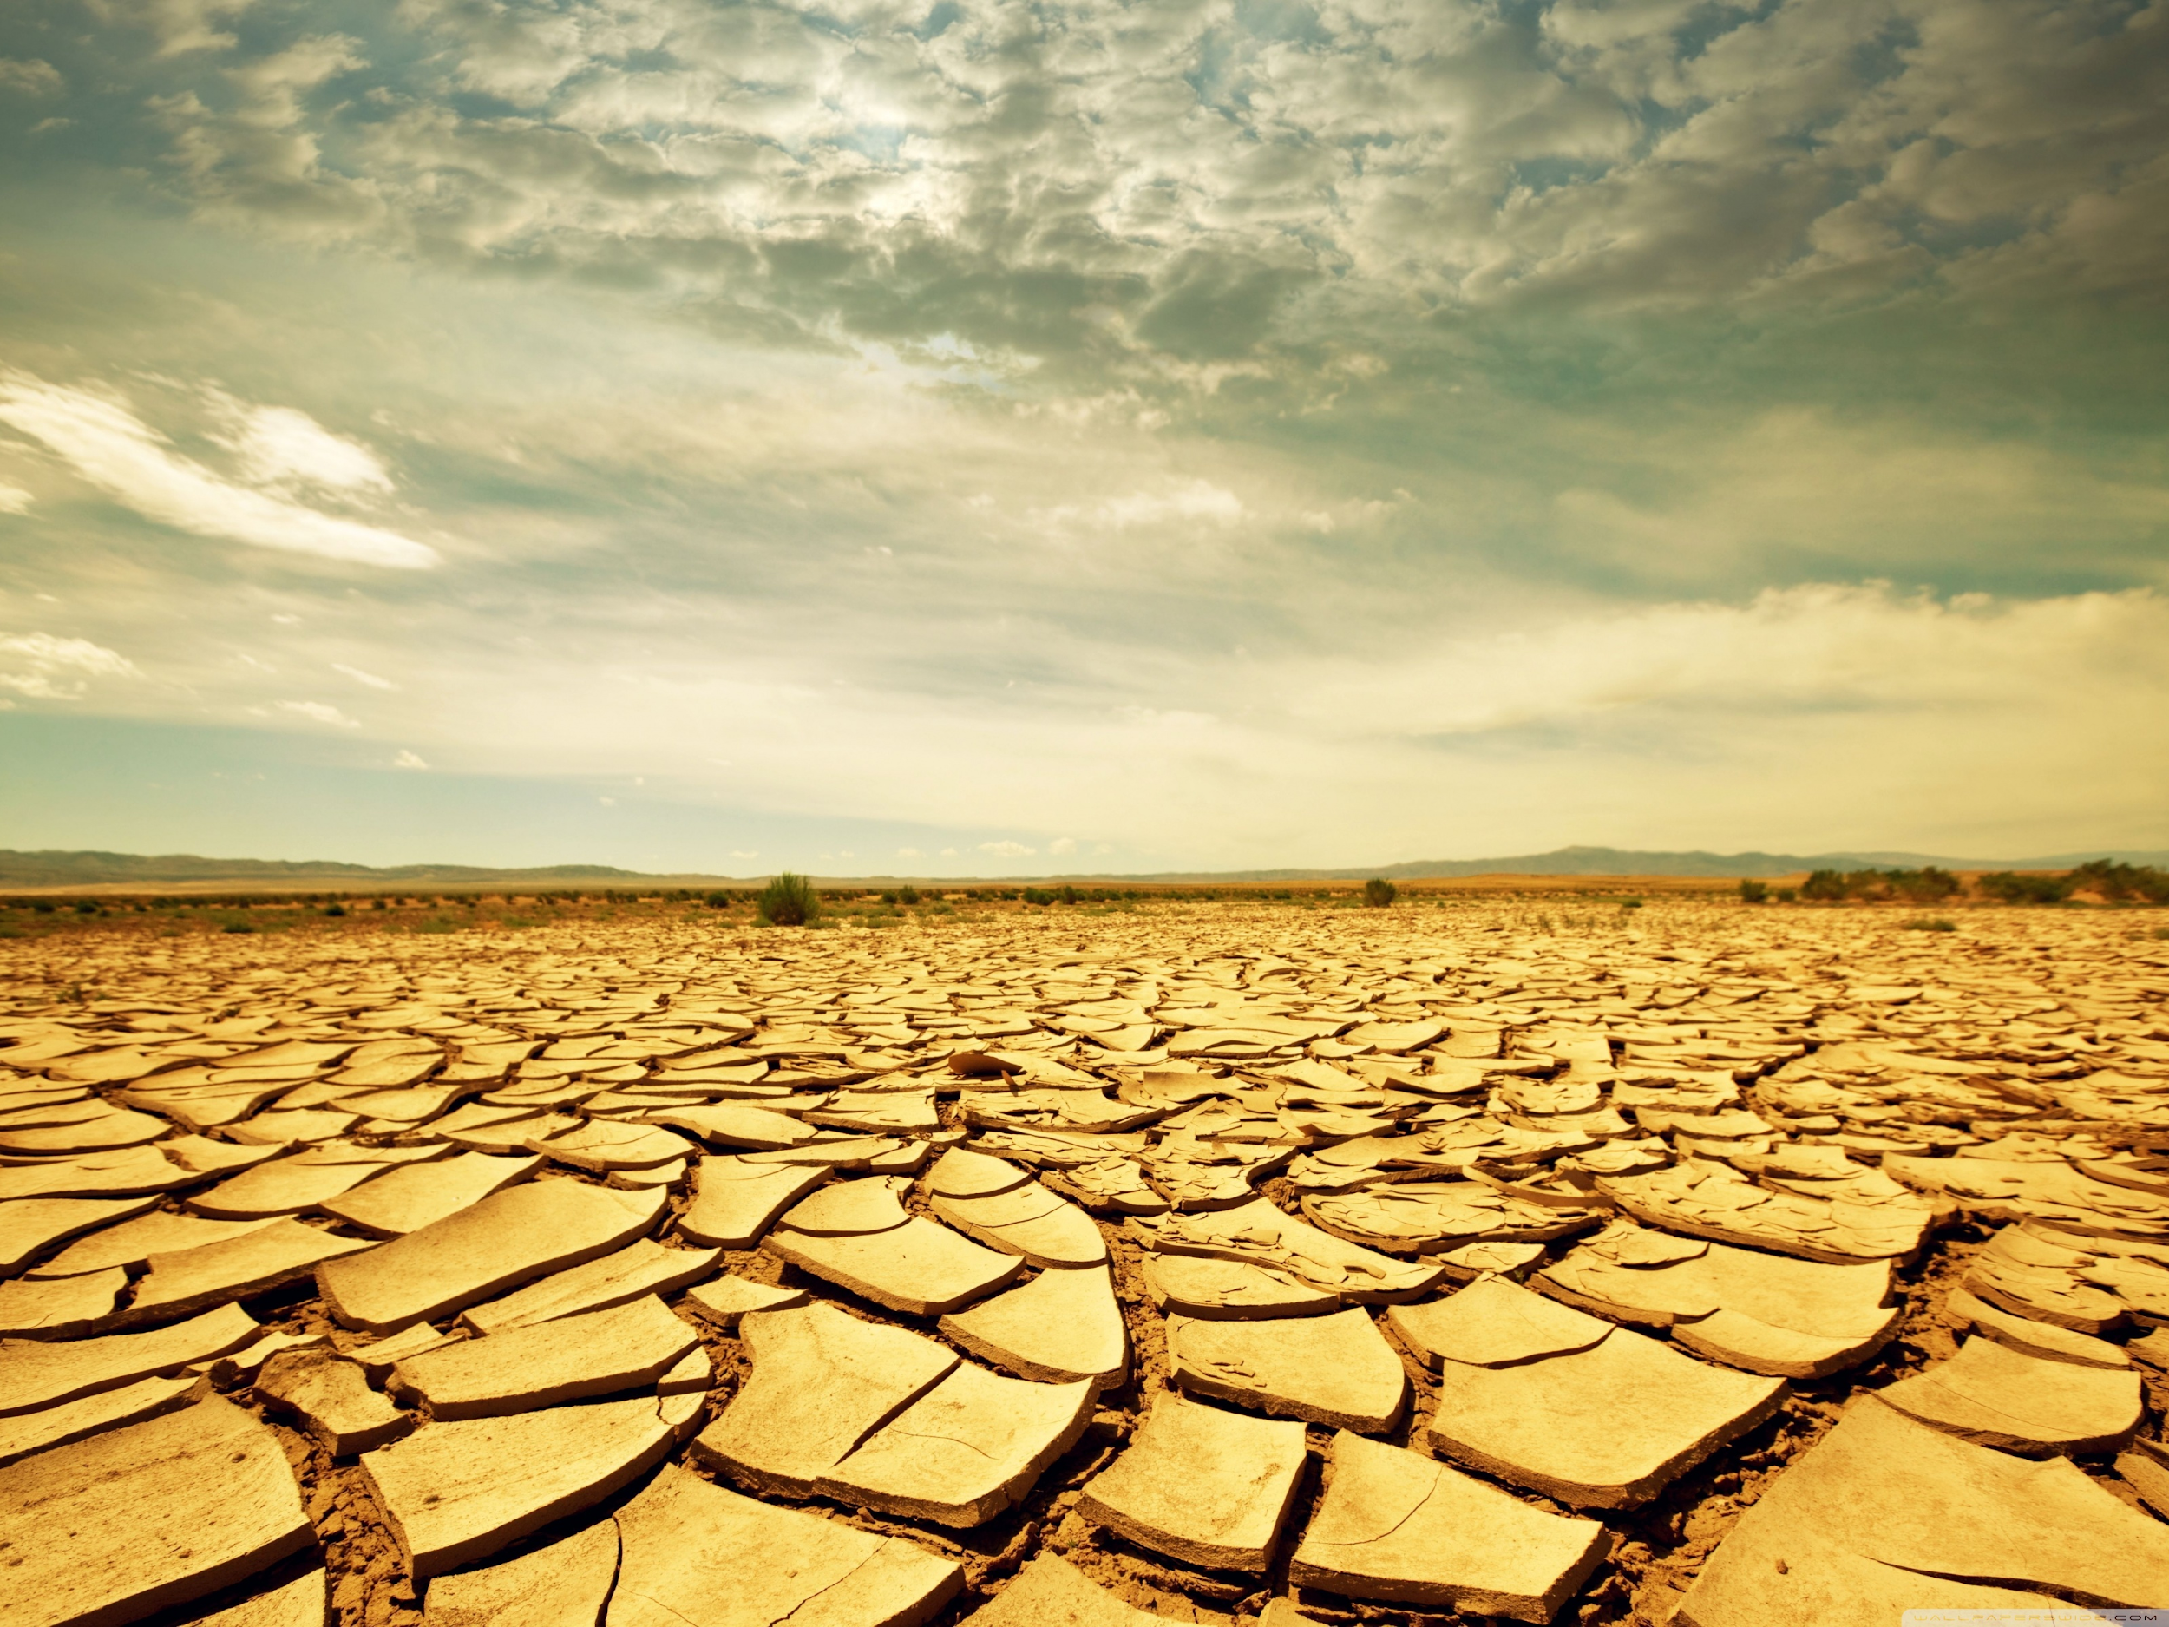
"זֶה הַכְּאֵב שֶׁל שְׁתֵּי הַמּוֹלָדוֹת"

Slide 8
אורן/ לאה גולדברג
היכן ניתן לזהות את "שתי המולדות"?
כָּאן לֹא אֶשְׁמַע אֶת קוֹל הַקּוּקִיָּה.
כָּאן לֹא יַחְבֹּשׁ הָעֵץ מִצְנֶפֶת שֶׁלֶג,
אֲבָל בְּצֵל הָאֳרָנִים הָאֵלֶּה
כָּל יַלְדוּתִי שֶׁקָּמָה לִתְחִיָּה.
צִלְצוּל הַמְּחָטִים: הָיֹה הָיָה
אֶקְרָא מוֹלֶדֶת לְמֶרְחַב-הַשֶּׁלֶג,
לְקֶרַח יְרַקְרַק כּוֹבֵל הַפֶּלֶג,
לִלְשׁוֹן הַשִּׁיר בְּאֶרֶץ נָכְרִיָּה.
אוּלַי רַק צִפֳּרֵי-מַסָּע יוֹדְעוֹת -
כְּשֶׁהֵן תְּלוּיוֹת בֵּין אֶרֶץ וְשָׁמַיִם -
אֶת זֶה הַכְּאֵב שֶׁל שְׁתֵּי הַמּוֹלָדוֹת.
אִתְּכֶם אֲנִי נִשְׁתַּלְתִּי פַּעֲמַיִם,
אִתְּכֶם אֲנִי צָמַחְתִּי, אֳרָנִים,
וְשָׁרָשַׁי בִּשְׁנֵי נוֹפִים שׁוֹנִים.

Slide 9

גולדברג עולה ארצה בגיל 24 (1935) וכותבת:
" הנוף[...] יבש, שרוף, זעום-פנים [...] רציתי ביער, בירק ממש, במעט רוך וריח אורן [...] אינני נקלטת בנוף"
מאוחר יותר (1949), ניתן לראות שינוי ביחסה של המשוררת לנוף הישראלי:
"מציירת יום-יום, בעיקר קוצים ודרדרים למיניהם. מה יפות הצורות שאפשר לגלות בצמחים הללו כאשר מתבוננים בהם היטב. גם הצבעים יפים מאוד. אותו חום-צהבהב מונוטוני כביכול של שדותינו בקיץ, כמה גוונים יש בו! יום-יום אני מגלה משהו חדש"

Slide 10
השיר "אורן" עוסק בחוויית ההגירה של לאה גולדברג. היא עלתה לישראל כשהייתה בת 24, וחוותה משבר אותו כינתה בשיר במילים: "כאב שתי המולדות". בשל גילה הבוגר יחסית בעת עלייתה לישראל, היא חשה עצמה עקורה ונטולת שייכות.
בשיר היא מתארת את חוויית התלישות באמצעות השוואה בין שתי מולדותיה - זו בה נולדה וחיה בילדותה, וזו אליה היגרה בבגרותה.
בשיר "אורן" ניכרים הגעגועים אל נופי הילדות, ולצדם בולט המאמץ להזדהות עם האורנים הגדלים בארץ. בכך מנסה גולדברג לעבור מהכאב של שתי המולדות ומהתלישות הכרוכה בו לשלמות האפשרית של מי שמסוגל לצמוח משורשים הנטועים במקומות כה שונים. האפשרות להיות מוזן משני מקורות מבליטה את ההיבט החיובי והמחזק של שתי המולדות.

Slide 11
בית א'
אנאפורה
כָּאן לֹא אֶשְׁמַע אֶת קוֹל הַקּוּקִיָּה.
כָּאן לֹא יַחְבֹּשׁ הָעֵץ מִצְנֶפֶת שֶׁלֶג,
אֲבָל בְּצֵל הָאֳרָנִים הָאֵלֶּה
כָּל יַלְדוּתִי שֶׁקָּמָה לִתְחִיָּה.
האנשה
מטאפורה
באיזה נוף נזכרת הדוברת? מול איזה נוף היא נמצאת?

Slide 12
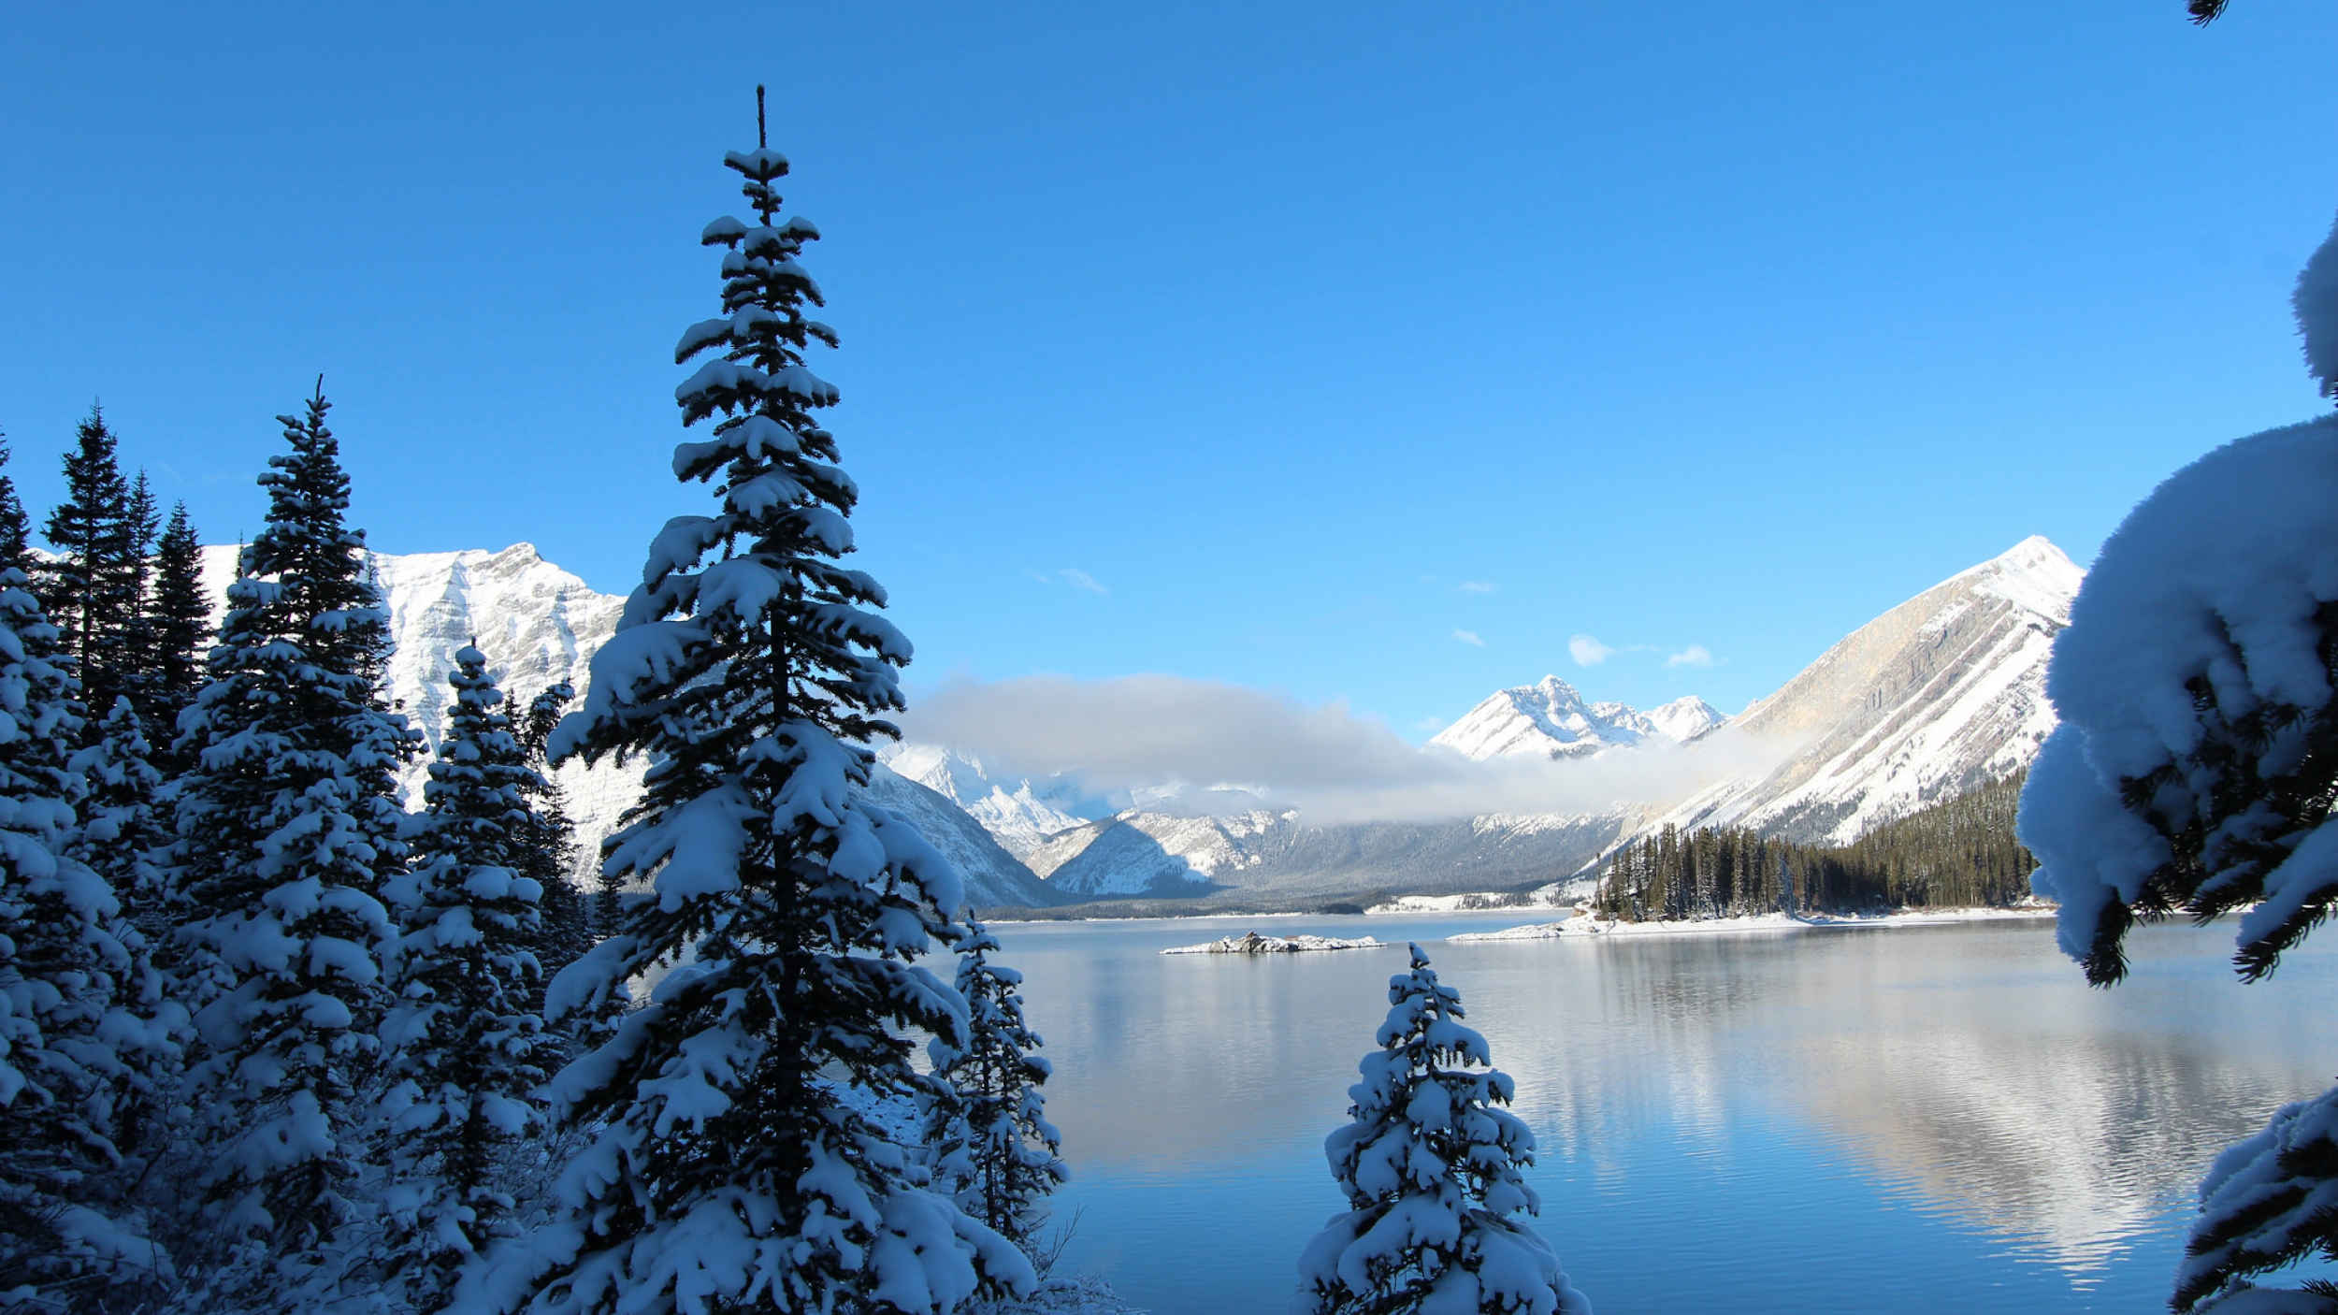
בית ב'
צִלְצוּל הַמְּחָטִים: הָיֹה הָיָה
אֶקְרָא מוֹלֶדֶת לְמֶרְחַב-הַשֶּׁלֶג,
לְקֶרַח יְרַקְרַק כּוֹבֵל הַפֶּלֶג,
לִלְשׁוֹן הַשִּׁיר בְּאֶרֶץ נָכְרִיָּה.
ניגוד
באיזה נוף נזכרת הדוברת? מה מדגיש הניגוד בבית זה?

Slide 13

בית ג'
אוּלַי רַק צִפֳּרֵי-מַסָּע יוֹדְעוֹת -
כְּשֶׁהֵן תְּלוּיוֹת בֵּין אֶרֶץ וְשָׁמַיִם -
אֶת זֶה הַכְּאֵב שֶׁל שְׁתֵּי הַמּוֹלָדוֹת.
אנלוגיה
אוקסימורון
מה משמעות האנלוגיה?
מה ניתן להבין ממנה?

Slide 14
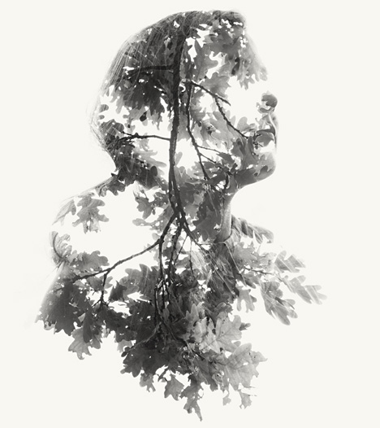
בית ד'
אנאפורה
אִתְּכֶם אֲנִי נִשְׁתַּלְתִּי פַּעֲמַיִם,
אִתְּכֶם אֲנִי צָמַחְתִּי, אֳרָנִים,
וְשָׁרָשַׁי בִּשְׁנֵי נוֹפִים שׁוֹנִים.
אנלוגיה
מטאפורה

Slide 15


מוטיב הכפילות
"שְׁתֵּי הַמּוֹלָדוֹת"
"נִשְׁתַּלְתִּי פַּעֲמַיִם"
"וְשָׁרָשַׁי בִּשְׁנֵי נוֹפִים"
ממחיש את הקרע וההשלמה איתו

Slide 16
מוטיב האורן
עצי האורן מזכירים לדוברת את נוף הולדתה
עצי האורן נוכחים גם בנוף המקומי, בארץ אליה עברה
כמו האורן, גם הדוברת נשתלה פעמיים - פה ושם
האורן הוא מטאפורה למצבה של הדוברת:
יש לה שורשים בשני נופים שונים

Slide 17
שאלות לתרגול
בבית השני בשיר נזכרת המילה "מולדת", ואילו בבית השלישי נזכרות "שתי המולדות".
ע"פ השיר כולו, הסבר והדגם כיצד המשוררת מתמודדת עם המתח בין מולדת אחת לשתי מולדות.

Slide 18
שאלות לתרגול
פסקת פתיחה: שם היצירה, שם היוצר, נושא היצירה.
השיר "אורן" מאת לאה גולדברג עוסק בתחושות השייכות של הדוברת ל"שתי המולדות": זו שבה היא נולדה וגדלה, וזו שהיגרה אליה בבגרותה. הדוברת מתארת את הניתוק מארץ מולדתה, אליה היא מתגעגעת, ומן הצד השני את החיבור לארץ החדשה שבה היא חיה. המכנה המשותף בין שתי המולדות הם עצי האורן, שקיימים בשתי הארצות ומחברים בין נוף הילדות של הדוברת ובין הנוף שהיא רואה בארץ חדשה בבגרותה.

Slide 19
שאלות לתרגול
2. המתח שבין "מולדת" ובין "שתי המולדות" בשיר
היכן מופיעה "מולדת" והיכן מופיעות "שתי המולדות"?
מה מחבר בין שתי המולדות?
התייחסות לכל בתי השיר

Slide 20
אוּלַי רַק צִפֳּרֵי-מַסָּע יוֹדְעוֹת -
כְּשֶׁהֵן תְּלוּיוֹת בֵּין אֶרֶץ וְשָׁמַיִם -
אֶת זֶה הַכְּאֵב שֶׁל שְׁתֵּי הַמּוֹלָדוֹת.
אִתְּכֶם אֲנִי נִשְׁתַּלְתִּי פַּעֲמַיִם,
אִתְּכֶם אֲנִי צָמַחְתִּי, אֳרָנִים,
וְשָׁרָשַׁי בִּשְׁנֵי נוֹפִים שׁוֹנִים.
כָּאן לֹא אֶשְׁמַע אֶת קוֹל הַקּוּקִיָּה.
כָּאן לֹא יַחְבֹּשׁ הָעֵץ מִצְנֶפֶת שֶׁלֶג,
אֲבָל בְּצֵל הָאֳרָנִים הָאֵלֶּה
כָּל יַלְדוּתִי שֶׁקָּמָה לִתְחִיָּה.
צִלְצוּל הַמְּחָטִים: הָיֹה הָיָה
אֶקְרָא מוֹלֶדֶת לְמֶרְחַב-הַשֶּׁלֶג,
לְקֶרַח יְרַקְרַק כּוֹבֵל הַפֶּלֶג,
לִלְשׁוֹן הַשִּׁיר בְּאֶרֶץ נָכְרִיָּה.

Slide 21
שאלות לתרגול
3. סיכום: תמצית הרעיונות שהעלנו בתשובה (נושא התשובה שלנו)
נושא "המולדת" ו"שתי המולדות" בשיר.

Slide 22
שאלות לתרגול
מה ציפורי המסע מסמלות בשיר? הסבר והדגם את תרומתן לבניית משמעות השיר.

Slide 23

שימוש ביצירות מוגנות בזכויות יוצרים ואיתור בעלי זכויות
השימוש ביצירות במהלך שידור זה נעשה לפי סעיף 27א לחוק זכות יוצרים, תשס"ח-2007. אם הינך בעל הזכויות באחת היצירות, באפשרותך לבקש מאיתנו לחדול מהשימוש ביצירה, זאת באמצעות פנייה לדוא"ל rights@education.gov.il

